Slide 1
Flächeninhalt ebener Figuren Quadrat

Slide 2
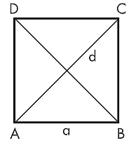
Flächeninhalt des Quadrats
Seitenlänge a
$$A=a∙a=a²$$
Umformung: $a=\sqrt{A}$

Slide 3
Flächeninhalt des Quadrats
Diagonale d
Herleitung über vier rechtwinklige Dreiecke mit den Katheten $\frac{d}{2}$
$$A_{1 Dreieck}=\left(\frac{d}{2}∙\frac{d}{2}\right) :2=\frac{d^{2}}{8}$$
Quadrat besteht aus vier rechtwinkligen Dreiecken
$$A=4∙\frac{d^{2}}{8}=\frac{d^{2}}{2}$$

Slide 4
Bsp.) Berechne den Flächeninhalt des Quadrats in cm².
$$a=14 dm$$

Slide 5
Bsp.) Berechne den Flächeninhalt des Quadrats in cm².
$$d=8 mm$$

Slide 6
Bsp.) Der Flächeninhalt oder der Umfang eines Quadrats ist gegeben. Berechne die Seitenlänge a in cm.
$$A=36cm²$$
$$u=32m$$

